Slide 1
Webová aplikace pro tvorbu 3D map
Viktor Čada
Matěj Brožek

Slide 2
Zadání a Cíle
Webová Aplikace
Procedurální generovaní místností
Uživatelem zadané parametry
Vlastní souborový formát
Možnost stažení a nahrání vlastních souborů

Slide 3




Technologie
GitHub
Unity
Version Control
Vývojové Prostředí
WebGL
VS Code
Port na Internet
Editor kódu

Slide 4
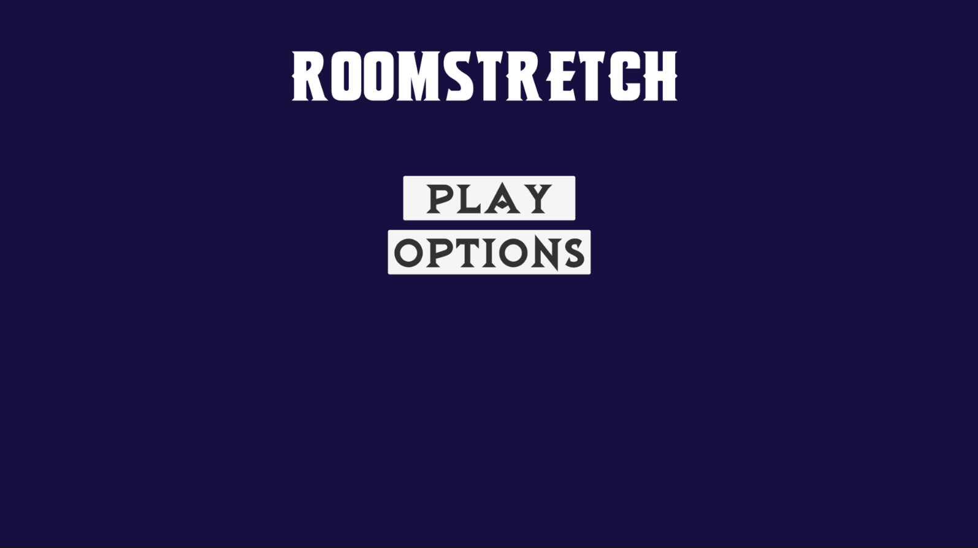
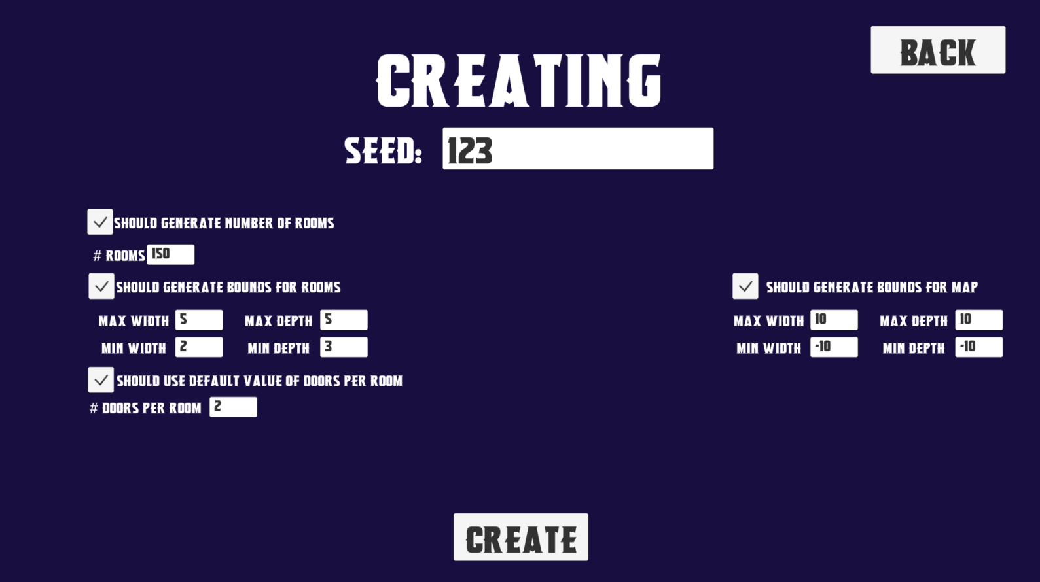
Ukázky

Slide 5
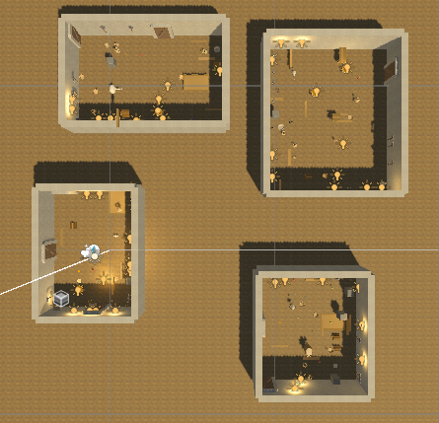
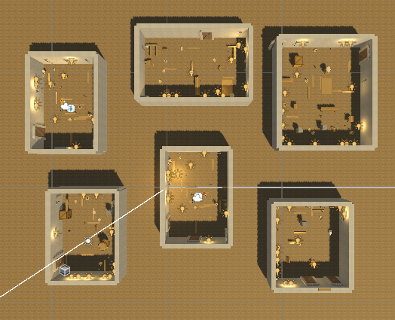
Ukázky

Slide 6
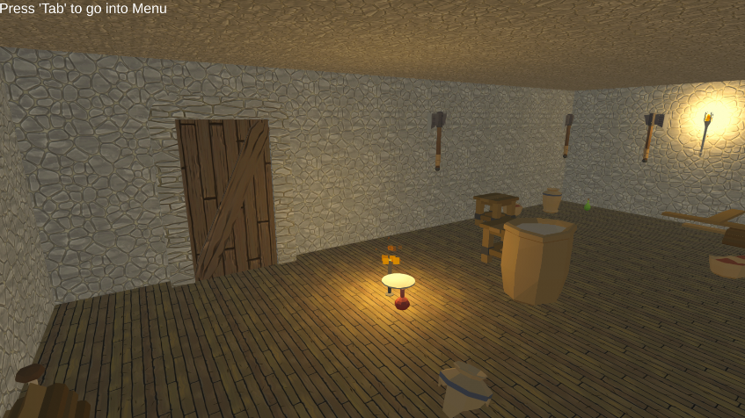
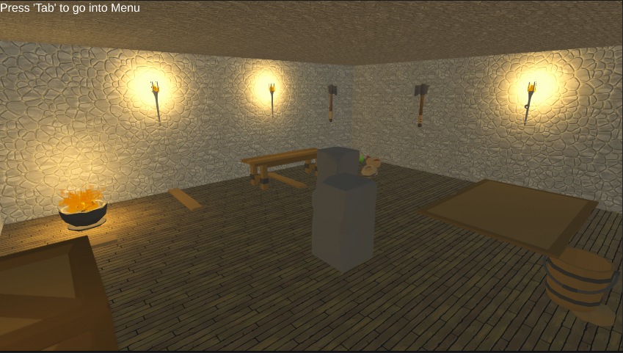
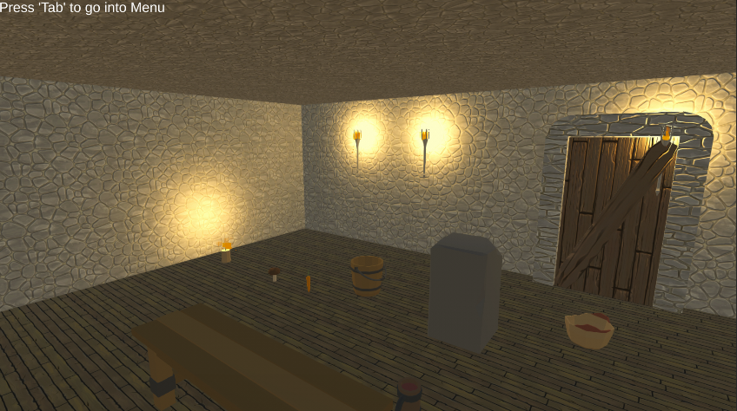
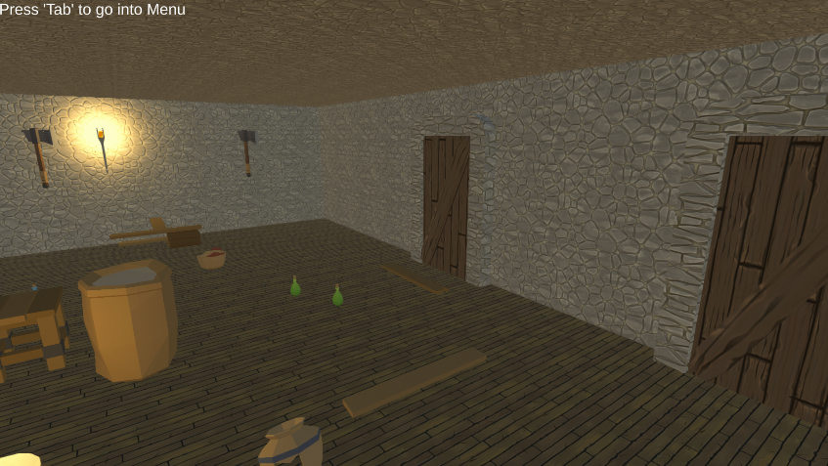
Ukázky

Slide 7
Naplnění Zadání
Negenerují se patra
Limitace Rejection Sampling algoritmu
UI není responzivní

Slide 8
Děkuji za pozornost

